Slide 1



Slide 2
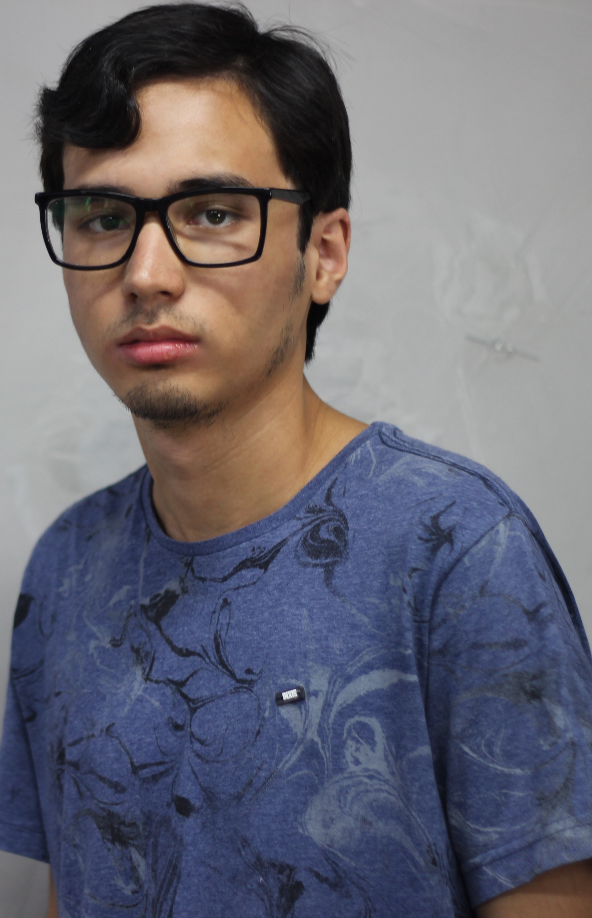
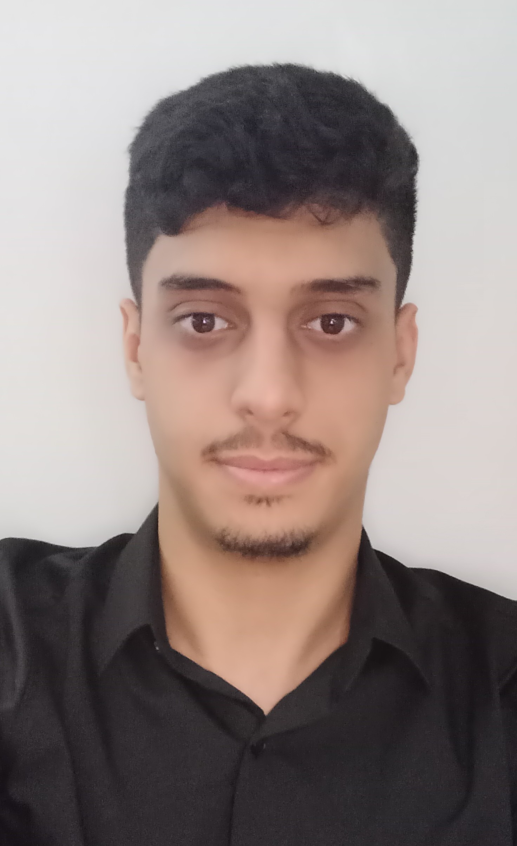
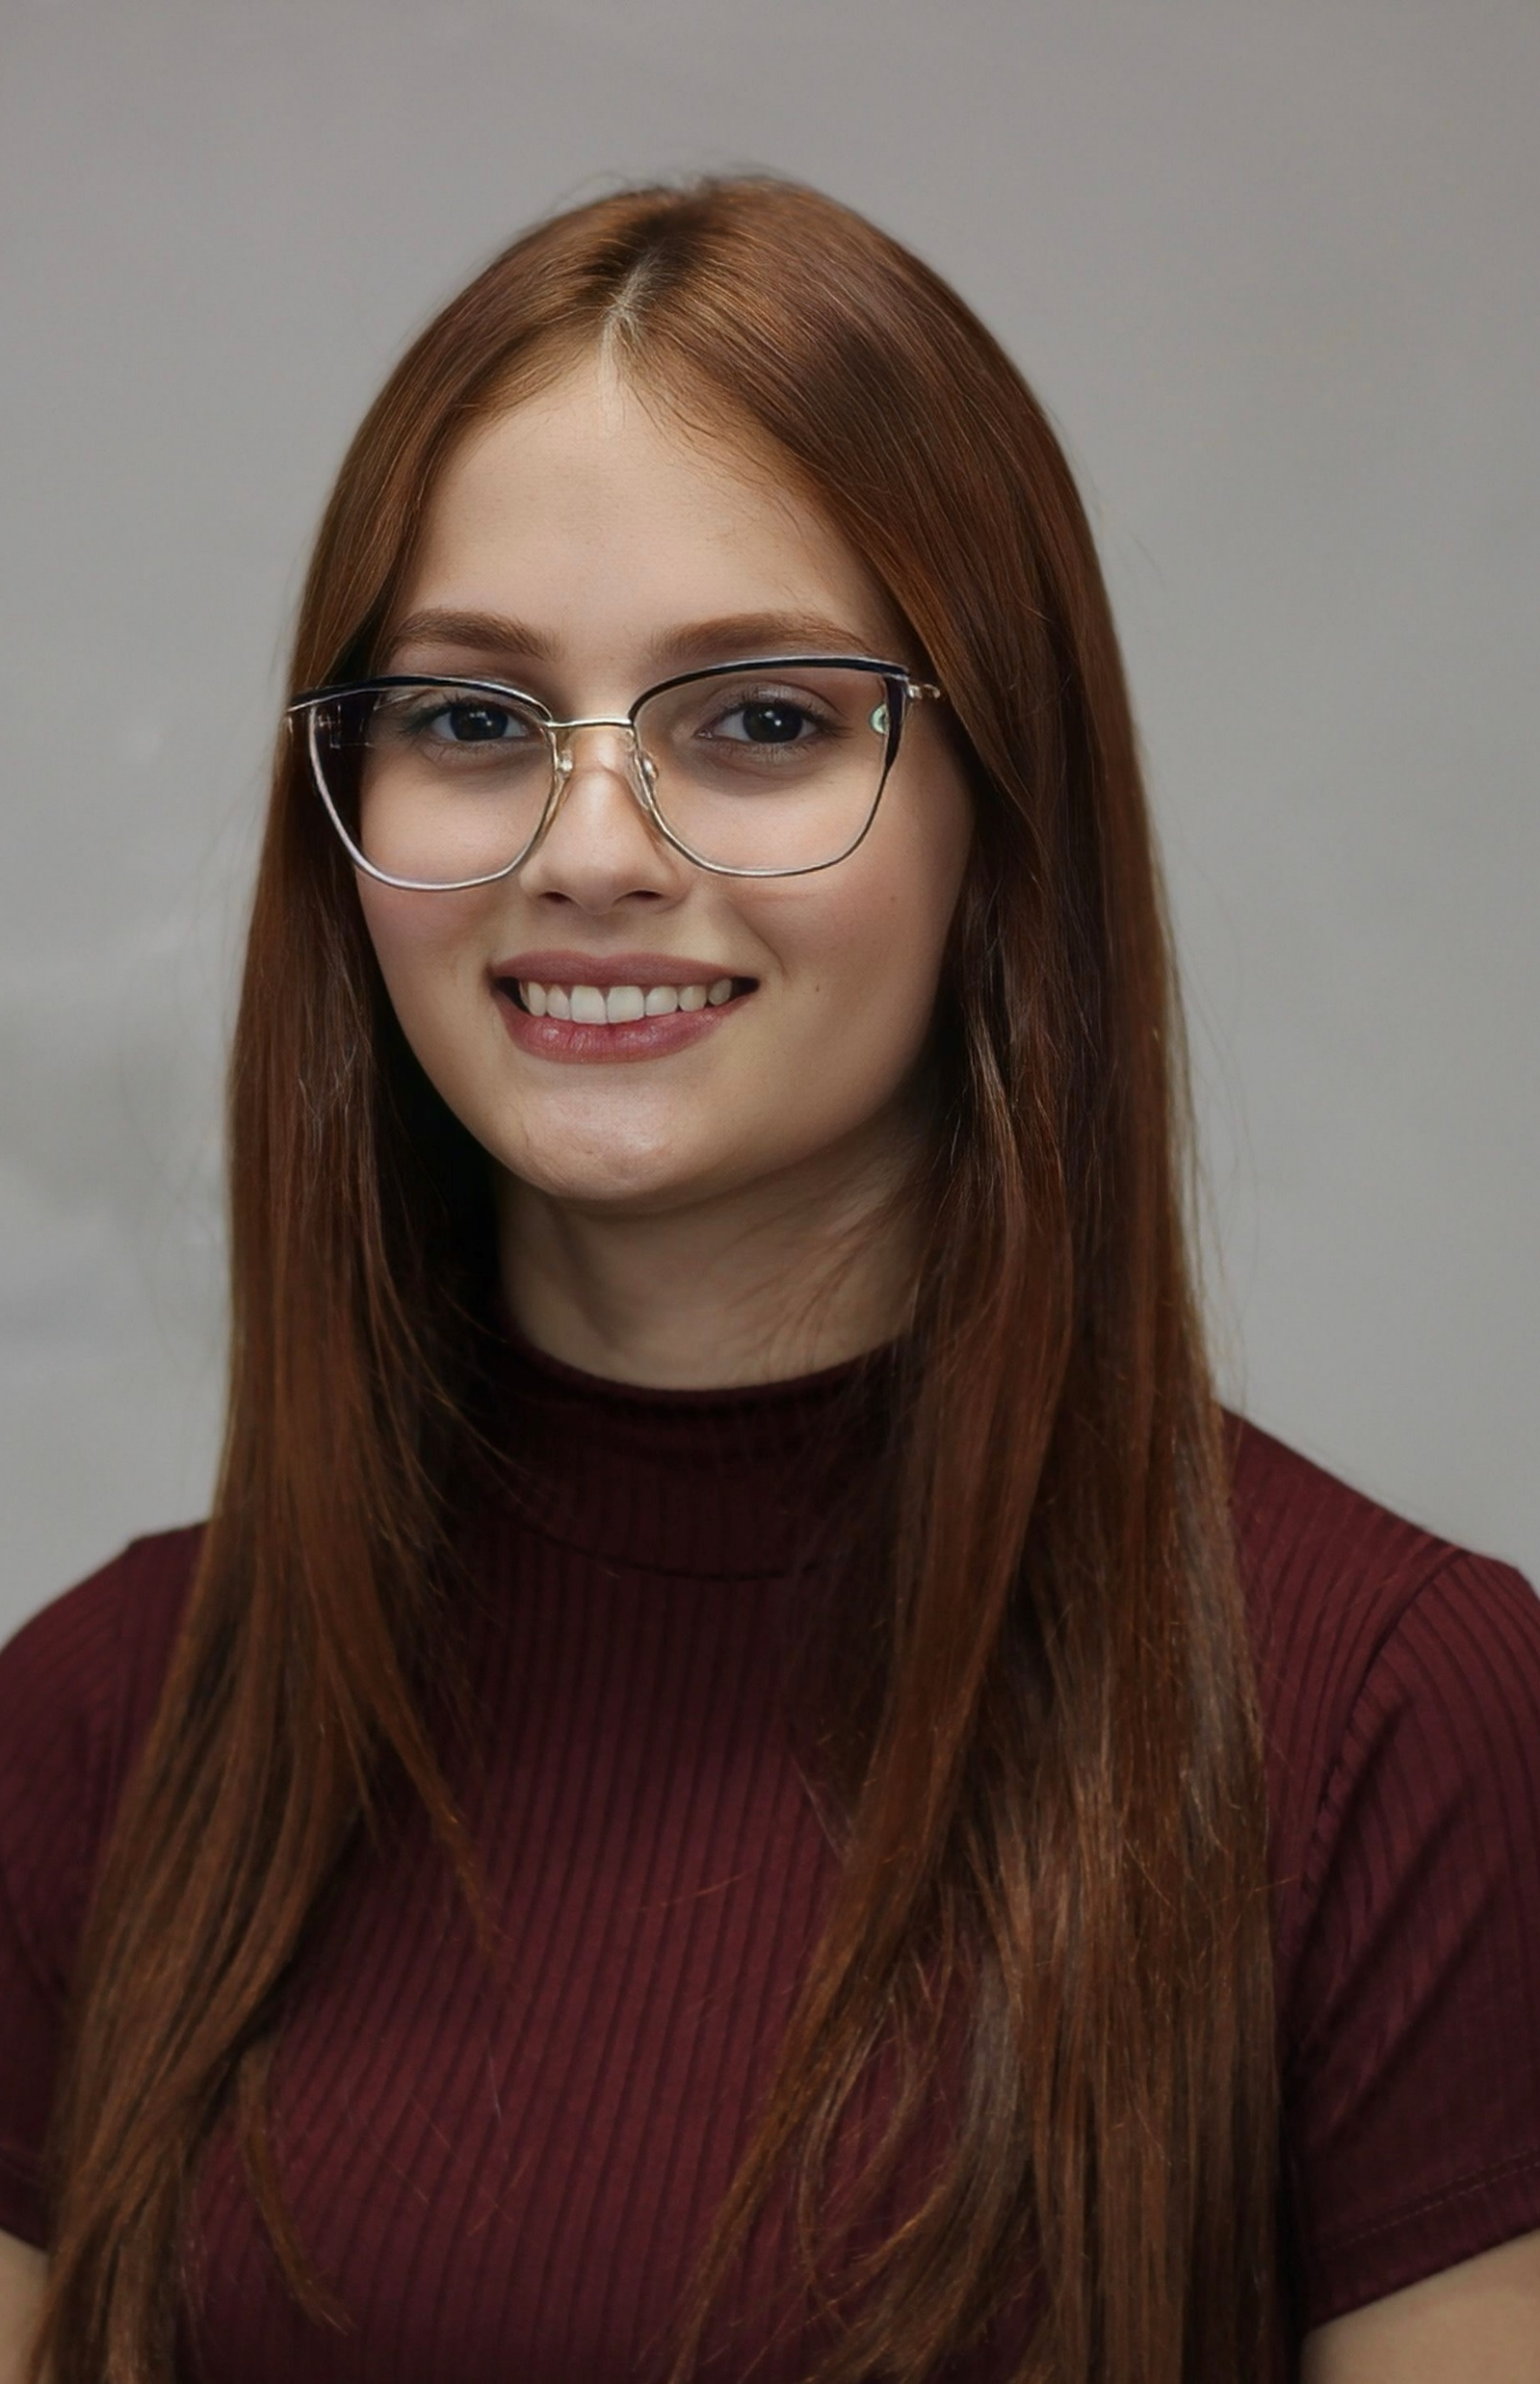
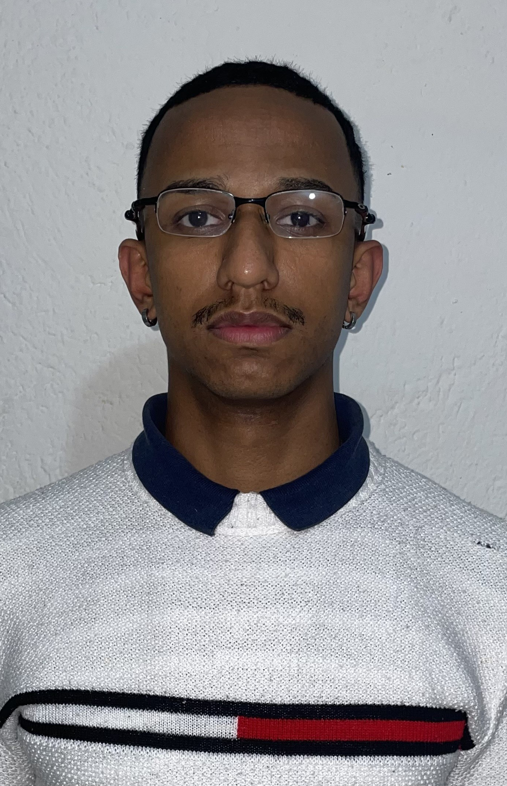
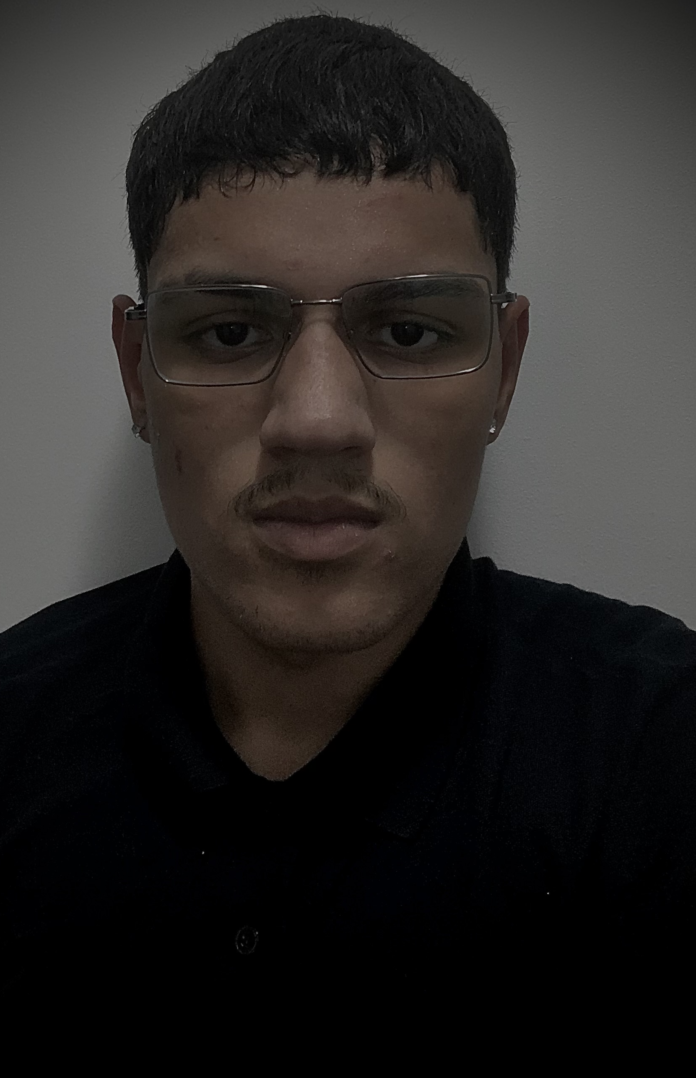

Matheus Shoji
NOSSO TIME
Arthur Wolfresgrun
Giulia Carmona
Marcelo Souza
Guilherme Gonçalves

Slide 3
Matheus Shoji
NOSSO TIME
Arthur Wolfresgrun
Giulia Carmona
Marcelo Souza
Guilherme Gonçalves

Slide 4
Matheus Shoji
NOSSO TIME
Arthur Wolfresgrun
Giulia Carmona
Marcelo Souza
Guilherme Gonçalves

Slide 5
Matheus Shoji
NOSSO TIME
Arthur Wolfresgrun
Giulia Carmona
Marcelo Souza
Guilherme Gonçalves

Slide 6
Matheus Shoji
NOSSO TIME
Arthur Wolfresgrun
Giulia Carmona
Marcelo Souza
Guilherme Gonçalves

Slide 7
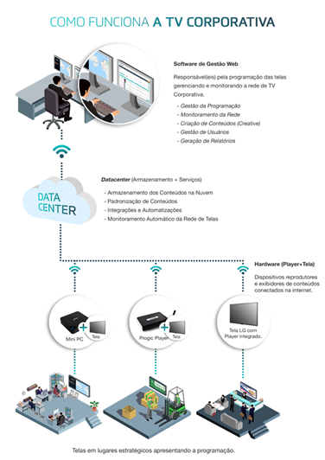
TV CORPORATIVA
Nossa empresa trabalha com sustentação de software de TV Corporativa, ou Mural Digital, é um canal de Comunicação Interna que consiste em telas instaladas dentro da empresa.
Elas ficam expostas continuamente aos colaboradores e são espalhadas em lugares estratégicos.
O objetivo é melhorar a comunicação interna da empresa oferecendo aos colaboradores um conteúdo mais atrativo, segmentado, assertivo e de fácil acesso.
CONTEXTO
PROBLEMA

Slide 8
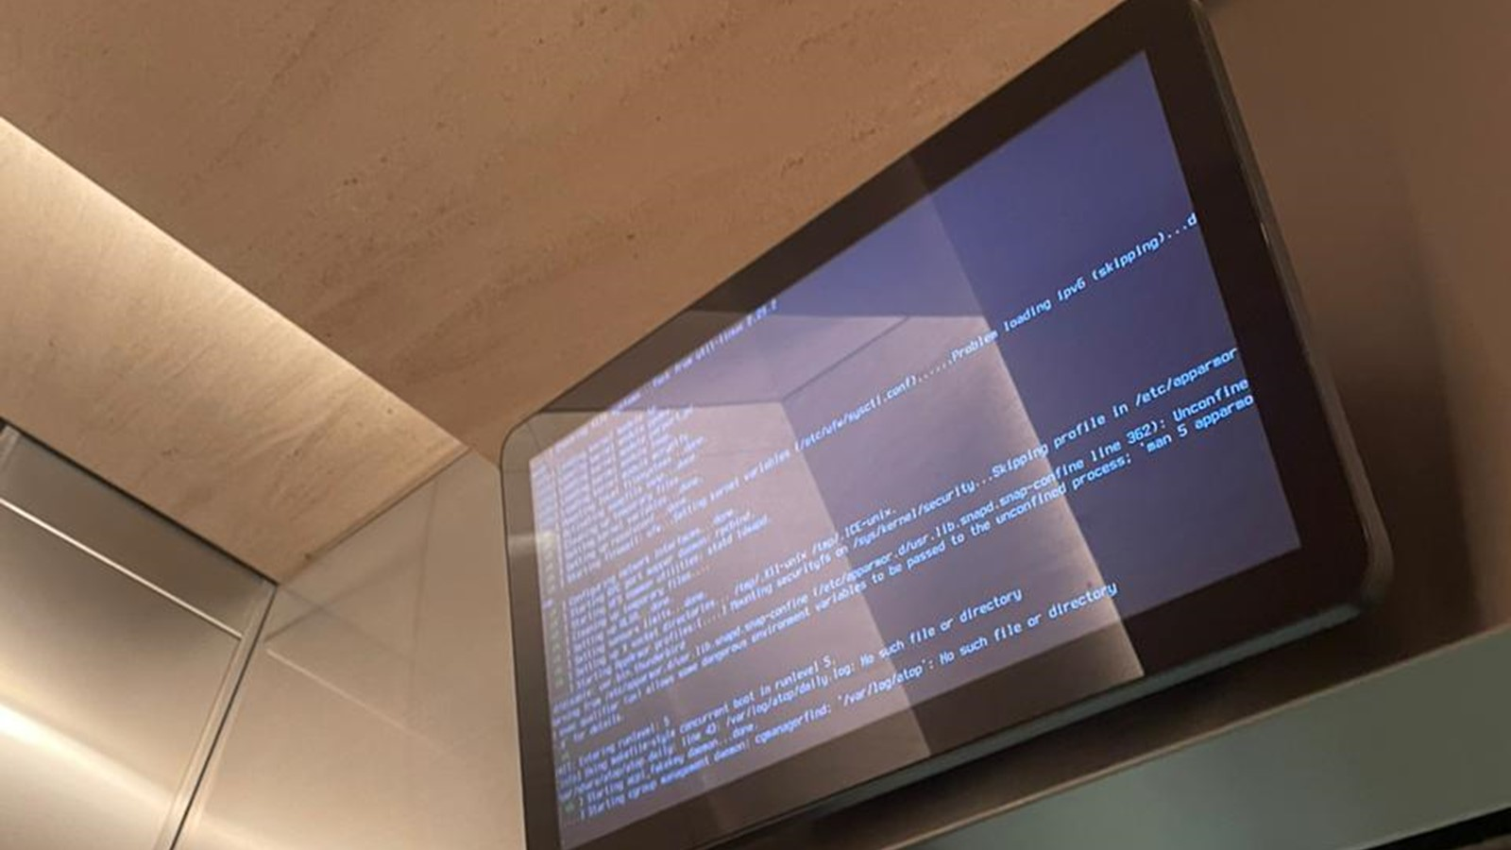
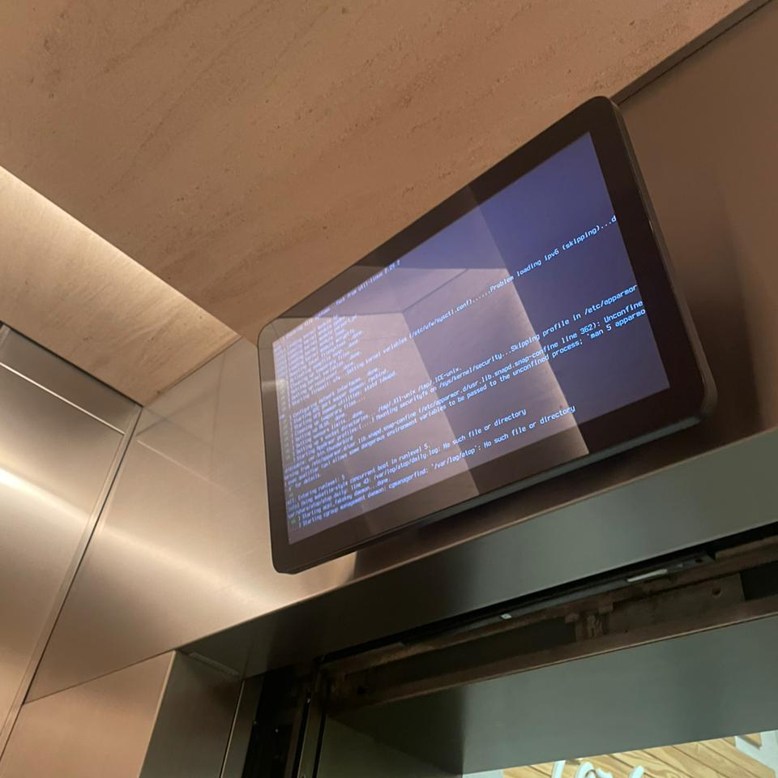
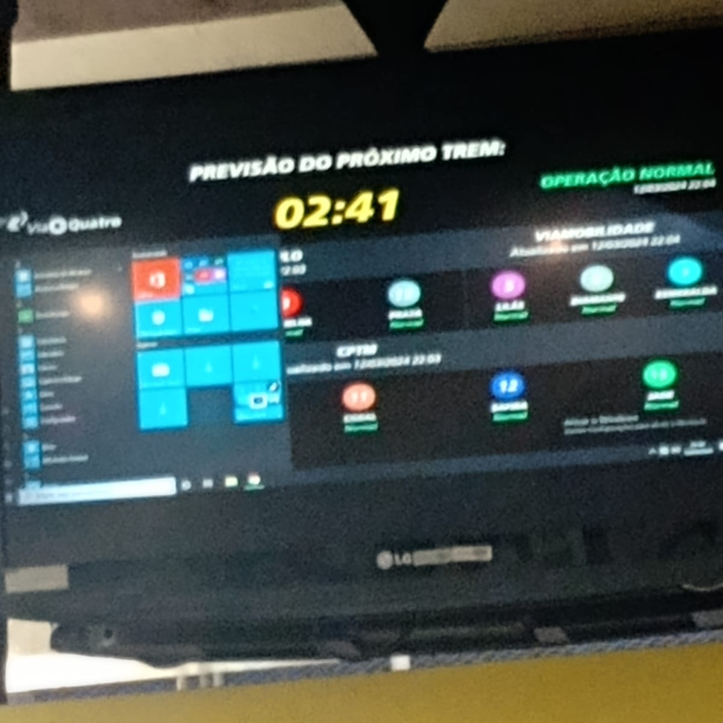
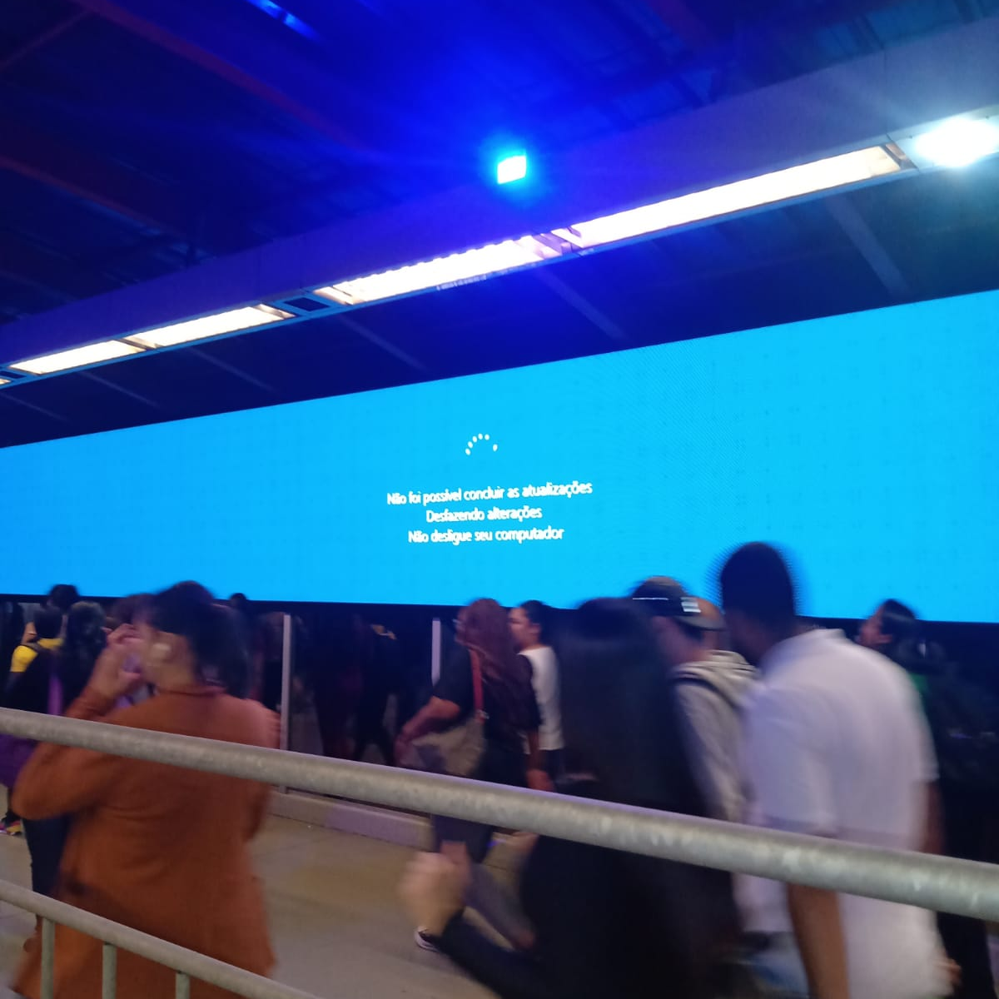
DESCONFIGURAÇÃO
PROBLEMA
INTERRUPÇÃO
O player interrompe a apresentação de conteúdos ao perder a conexão com a internet.

Slide 9
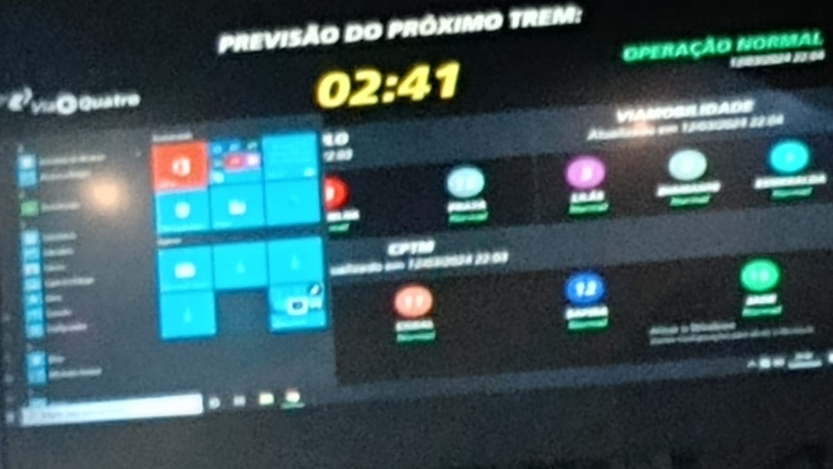
FALHA AO INICIAR
DESCONFIGURAÇÃO
PROBLEMA
Alterações indevidas na configuração da área de reprodução de vídeo, resultando em distorções ou perda de visualização.

Slide 10
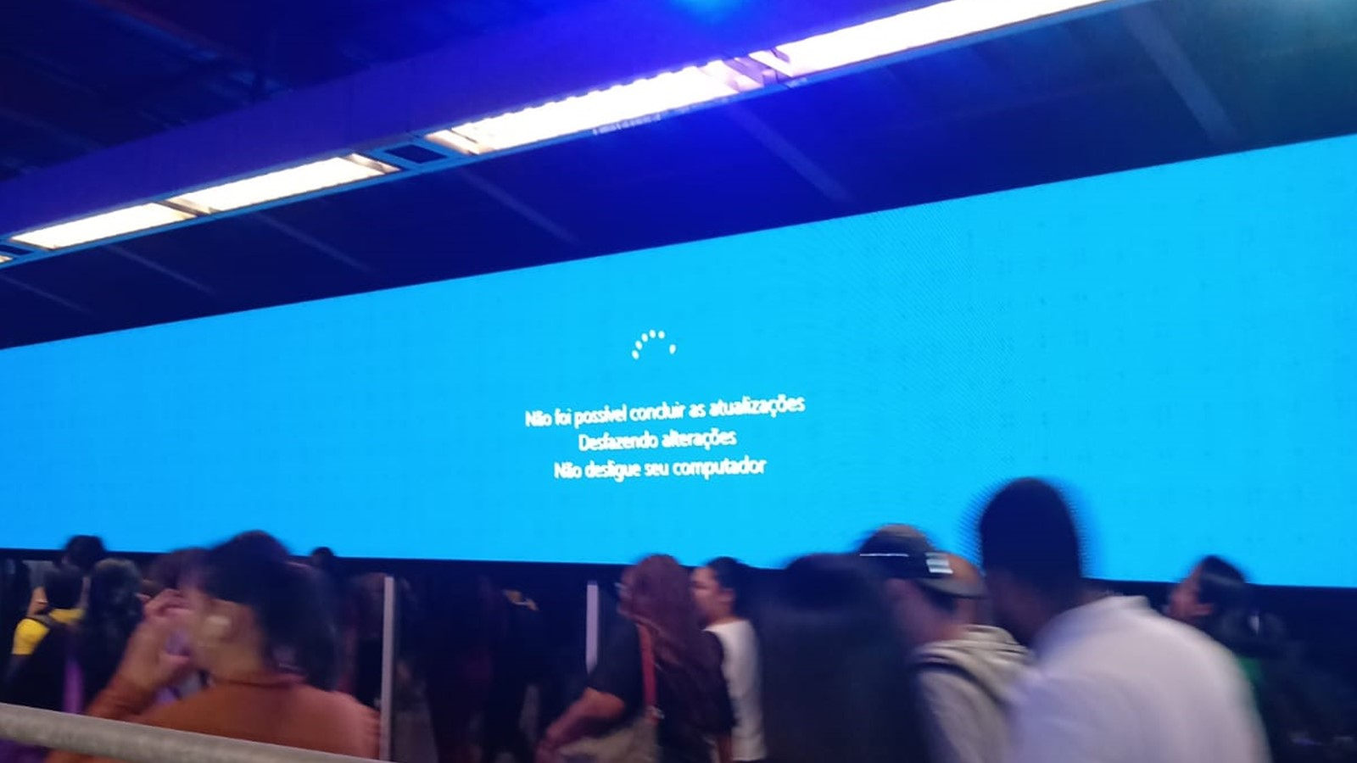
Solução
PROBLEMA
FALHA AO INICIAR
DIAGRAMAS
Inconsistências que impedem a inicialização automática da reprodução de conteúdo ao ligar o dispositivo.

Slide 11
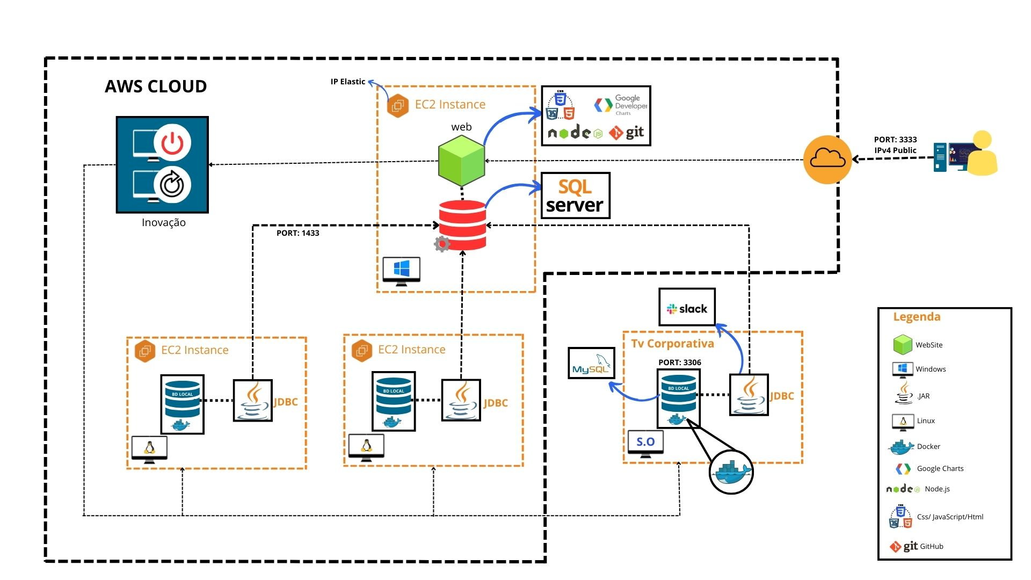
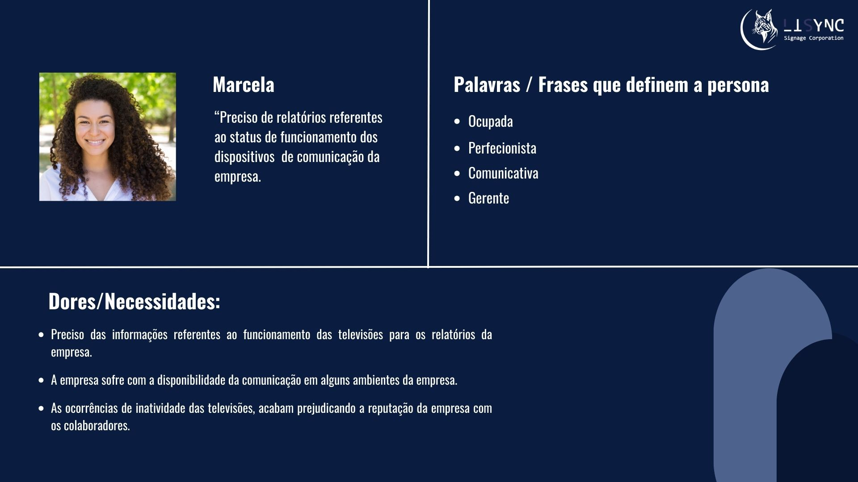
Solução
Personas
DIAGRAMAS
USUÁRIOS

Slide 12
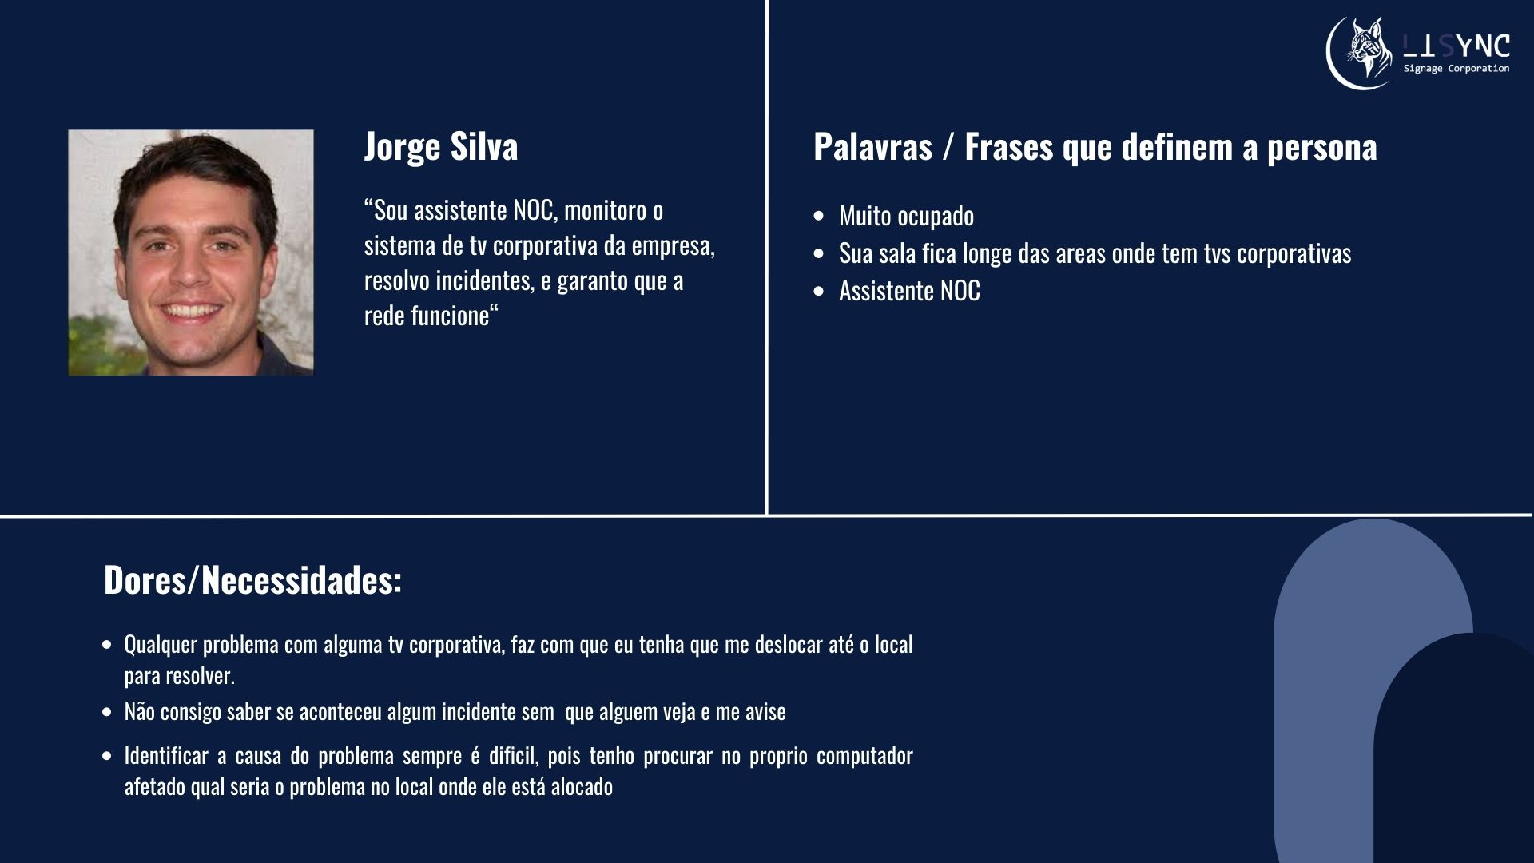
Personas
USUÁRIOS

Slide 13
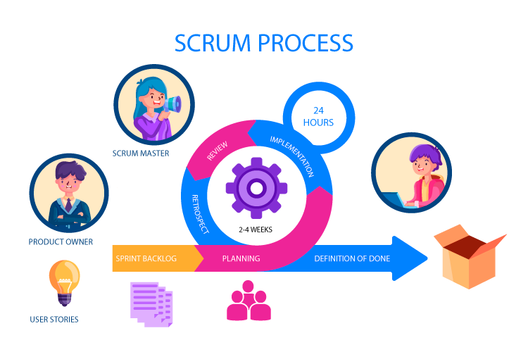
SCRUM
Personas
METODOLOGIA
USUÁRIOS

Slide 14
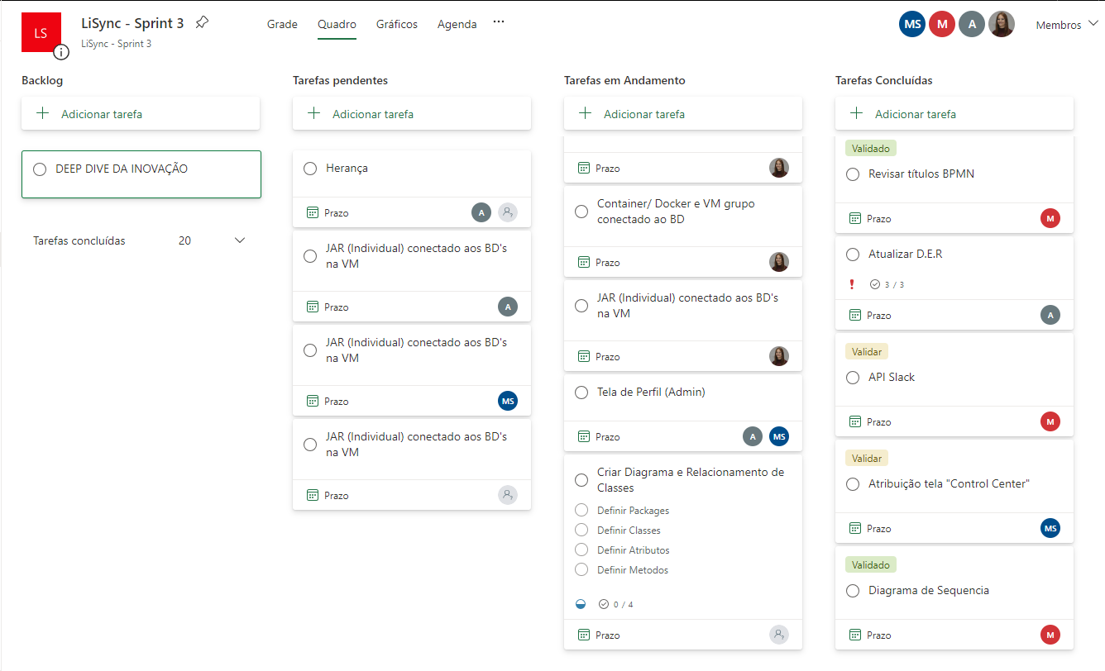

SCRUM
METODOLOGIA

Slide 15
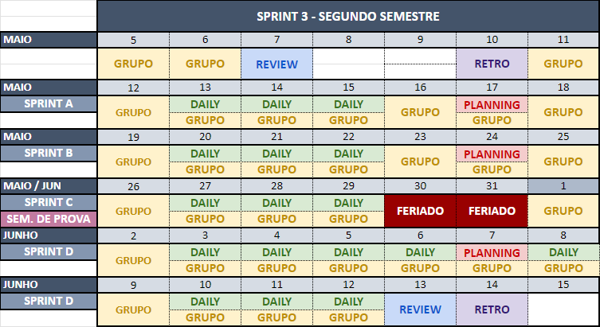

SCRUM
METODOLOGIA

Slide 16
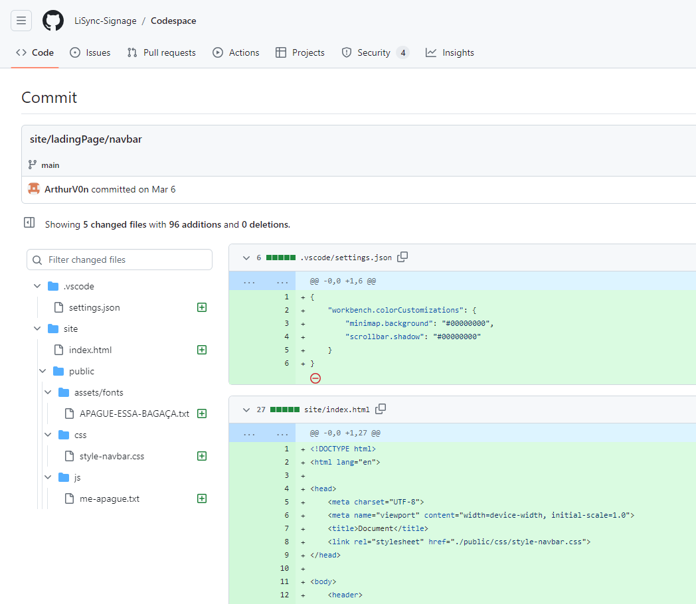

SCRUM
METODOLOGIA

Slide 17
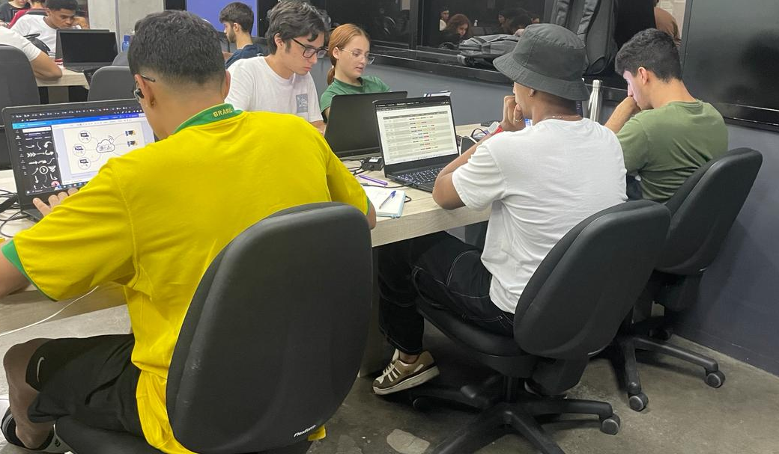

SCRUM
METODOLOGIA

Slide 18
Sequência
SCRUM
METODOLOGIA
DIAGRAMAS

Slide 19
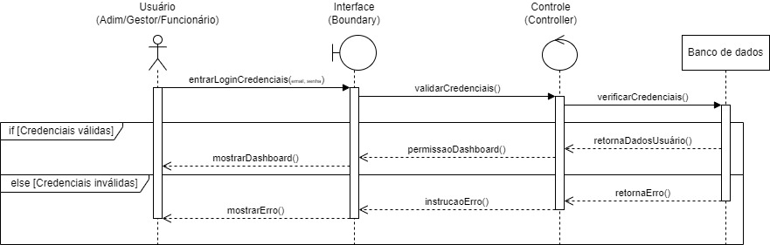
Classe
Sequência
DIAGRAMAS

Slide 20
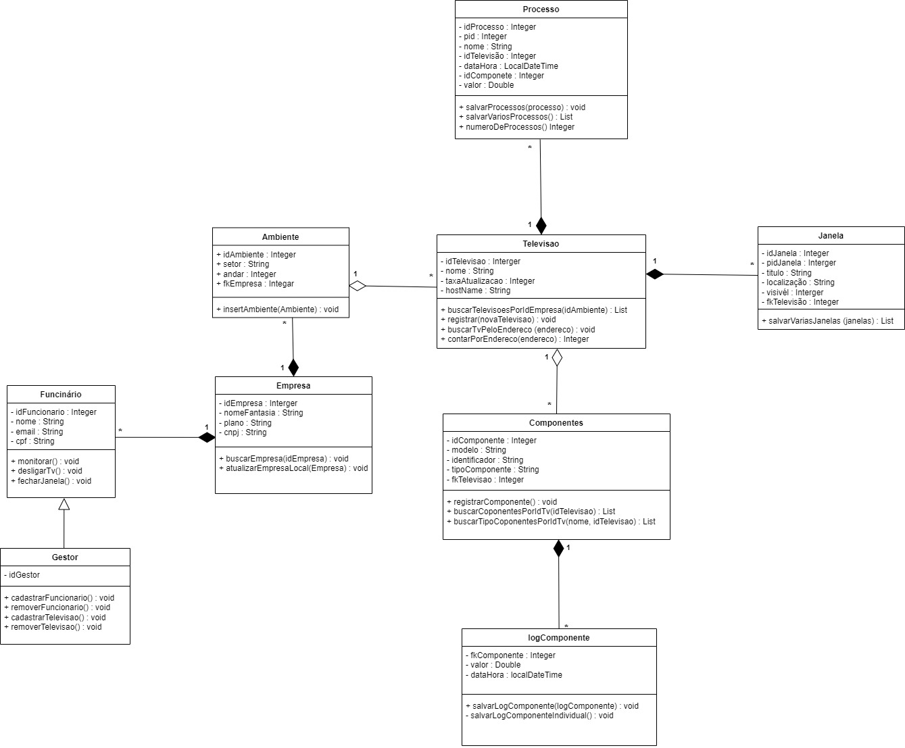
Classe
DIAGRAMAS

Slide 21
Inovação

Slide 22






Inovação
DIAGRAMAS

Slide 23
Inovação
DIAGRAMAS
Desligar
OFF

Slide 24

Inovação
DIAGRAMAS
Reiniciar

Slide 25

Inovação
DIAGRAMAS
Comando

Slide 26



Aprendizado
DEMONSTRAÇÃO
CONCLUSÃO

Slide 27


Aprendizado
Os benefícios do trabalho em equipe
Como é importante o planejamento para uma boa execução do projeto
A satisfação de se desafiar e chegar no resultado idealizado
Perda do frio na barriga na hora de apresentar
CONCLUSÃO

Slide 28
APOIADORES

